Slide 1
Jméno autora: Mgr. Zdeněk Chalupský Datum vytvoření: 1. 4. 2013
Číslo DUM: VY_32_INOVACE_20_FY_FV
Ročník: I. a II.
Fyzika
Vzdělávací oblast: Přírodovědné vzdělávání
Vzdělávací obor: Fyzika
Tematický okruh: Mechanika
Téma: Fyzikální simulace na PhET
Metodický list/anotace:
Fyzikální simulace dějů slouží pro vizualizaci fyzikálních veličin a jejich vztahů a hodnot, usnadňují pochopení fyzikální reality.
Pro mechaniku nabízí PhET v sekci Pohyb téměř tři desítkysimulací.
Simulace PhET nejsou určeny pouze pro fyziku, ale také pro biologii, chemii, přírodovědu, chemii a nejnovějším výzkumům – mezipředmětové vztahy.
Projekt PhET umožňuje aktivní zapojení všech zájemců o přírodovědné vzdělávání také při tvorbě simulací, nebo lokalizaci mateřského jazyka. Propojuje tak přírodovědné vzdělání s jazykovým.

Slide 2
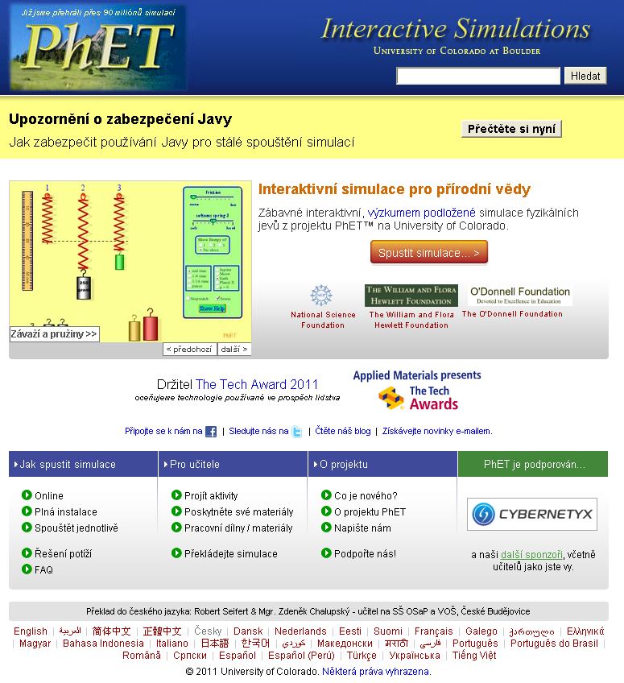
Interaktivní simulace pro fyziku
Virtuální laboratoř, ověřování fyzikálních zákonů, vztahů a veličin.
► Interaktivní simulace pro fyziku
► O projektu PhET
► Simulace
► Spouštění simulací
► Proč překládat
► Lokalizace simulací do CZ
► Příloha – jak překládat
► Pokračování v rozpracovaném překladu
Obr. 1
Obr. 1

Slide 3
Interaktivní simulace pro fyziku
Fyzikální simulace napodobují reálné vlastnosti, stavy nebo děje mezi tělesy, látkami a silovými poli.
Samotná simulace se zaměřuje na zobrazení vybraných vlastností nebo chování fyzikálních systémů při dodržení zákonů fyziky, s možností manipulace s hodnotami fyzikálních veličin.
Klikněte na kuličku
aneb
virtuální laboratoř ve vašem počítači:
vždy dostupná,
bezpečná,
finančně nenáročná,
poskytující přístup k mezinárodní komunitě s obdobnými zájmy,
umožňující realizaci vlastních nápadů a uplatnění jazykových znalostí.

Slide 4
O projektu PhET
PhET poskytuje zábavné, interaktivní, výzkumem podložené, na fyzikálních zákonech postavené, realistické simulace fyzikálních jevů, a to všem zájemcům zdarma.
Simulace PhET umožňují vytvořit si spojení mezi pozorovanými jevy ve skutečném světě a vědeckým výkladem, který proniká pod povrch pozorovaných jevů, pomáhají prohloubit porozumění světu, v kterém žijeme.
Simulace PhET pomáhají:
pochopit fyzikální pojmy vizuálně
simulace animují, co je očím neviditelné,
za použití názorné grafiky
a intuitivního ovládání
a možnosti manipulace,
stylem uchop a táhni,
s využitím jednoduchých posuvníků
a přepínacích tlačítek
Aby bylo možné více podpořit kvantitativní zkoumání, simulace nabízí také měřící nástroje a přístroje, včetně pravítka, stopek, voltmetrů a teploměrů a dalších.
Jak manipulujete s těmito interaktivními nástroji, reakce na změny jsou okamžitě animovány.
Simulace tím účinně ilustrující příčiny a důsledky, stejně jako vzájemně propojení pohybu objektů, grafů, zobrazení údajů, atd.
Projekt PhET je přístupný jak on-line (v řadě jazykových mutací, včetně češtiny), tak v off-line verzi (v angličtině).

Slide 5
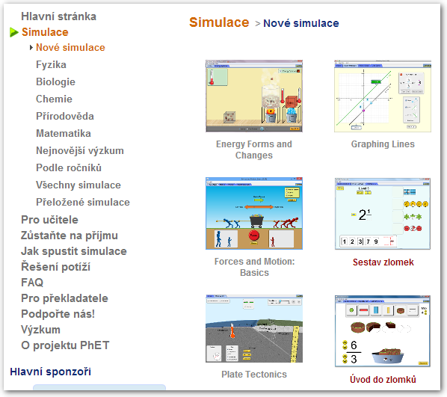
Simulace
Položky přehledného menu usnadňujíc pohyb v obsahu portálu.
Simulace pokrývají řadu předmětů a vyučovaných témat a umožňují realizovat mezipředmětové vztahy.
Studenti mohou simulace nejen používat pro své studium, ale i podílet se na jejich lokalizaci do mateřského nebo jiného jazyka.
Jednotlivé simulace jsou propojeny na další metodické materiály.
Pro používání obsahu portálu je poskytována podpora a zájemci si mohou objednat zasílání novinek.
FAQ – časté dotazy
Novinky na PhET
Obr. 2

Slide 6
Spouštění simulací
Na webu PhET on linne
pro spuštění simulací v prostředí prohlížečů
Na svém počítači off linne, USB nebo CD po stažení celého webu PhET
Jednotlivé simulace, po stažení, na svém počítači, USB nebo CD
v češtině
omezený počet
v angličtině
všechny
v jiném jazyce
omezený počet
Propojení přírodovědného a jazykového vzdělávání.
V případě potíží spuštění simulací přejděte na stránku podpory Řešení potíží.
Pro instalaci programového vybavení, nebo jeho aktualizaci, potřebujete oprávnění správce počítače.
Počítače v učebně je proto na používání simulací připravit.

Slide 7
Proč překládat
osvojení odborné terminologie ve zvoleném jazyce
nutnost seznámit se
s významy překládaných pojmů
pochopení obsahu
a možností simulace po odborné stránce
úspěšně přeložená simulace
pochopení tématu, který simulace řeší
Každá uznaná lokalizace simulace je označena jménem překladatele, volitelně
i odkazem na webové stránky autora překladu.

Slide 8
Lokalizace simulací do CZ
Simulace v PhET byly napsány tak, aby byly snadno přeložitelné do jiných jazyků. Proces využívá jednoduchý nástroj s názvem PhET Translation Utility a nevyžaduje žádné znalosti programování.
Při překladu je nutné se seznámit problematikou, kterou simulace zachycuje. Dochází tak k hlubšímu poznání fyzikálního problému a vztahům, které simulace prezentuje aby překlad byl co nejvýstižnější. Musí být použity co nejpřesnější fyzikální pojmy a výrazy. Autor překladu si navíc propjí české a anglické ekvivalenty.
Používání simulací posiluje dovedbosti z oblasti IT, modelové používání fyzikálních aplikací.
Postup:
přepneme do české verze
přejdeme na stránku Pro překladatele
stáhneme translation-utility.jar do svého počítače
po stažení poklepáním na ikonu utility nástroj pro překlad spustíme
stažení vybrané simulace pro překlad (ZKONTOLUJEME ZDA JIŽ NENÍ PŘELOŽENA)
otevření stažené simulace v utilitě pro překlad
nastavení jazyka překladu
přeložení textových řetězců
doplnění údajů o překladateli
kontrola překladu po spuštění simulace tlačítkem test
po dokončení překladu zaslání souboru s přeloženým textem na a adresu
Pro překladatele simulací SIMS

Slide 9
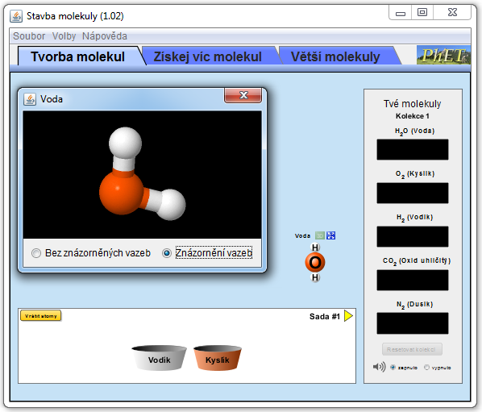
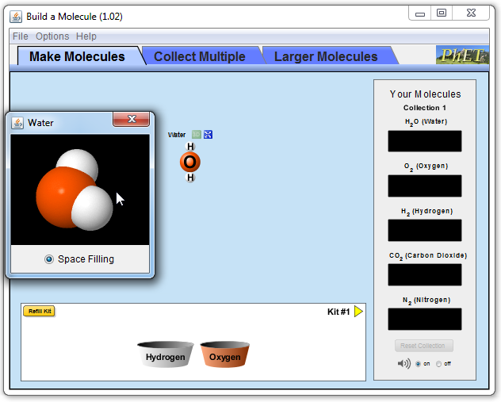
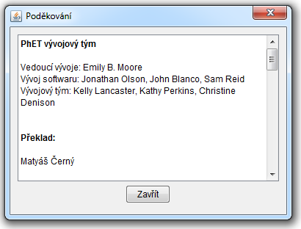
Příloha – jak překládat
build-a-molecule_en.jar
build-a-molecule_cs.jar
Autor překladu
Obr. 3

Slide 10
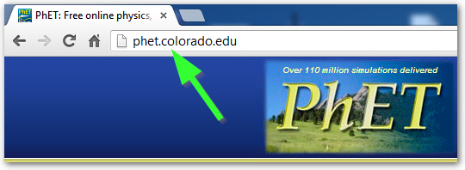
Spuštění webu PhET
Obr. 4
Přepněte do češtiny

Slide 11
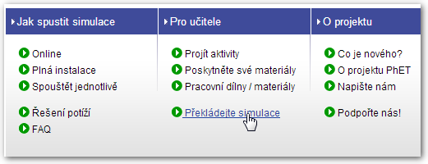
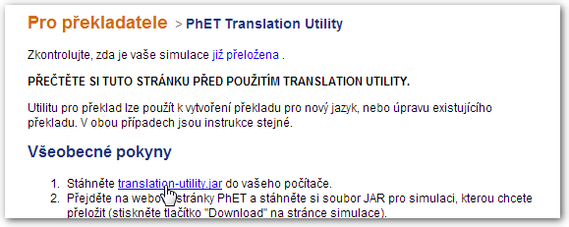
Zvolte položku Překládejte simulace
Obr. 5
Stáhněte translation-utility.jar
Kliknutím na link translation-utility.jar stáhněte nástroj pro překlad simulací
Obr. 6
Pokyny pro překlad si přečtěte.

Slide 12
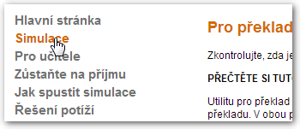
Stažení simulace
Kliknutím na položku menu Simulace, na webových stránkách PhET, přejděte k výběru simulace k překladu.
Obr. 7
Vyberte zvolenou simulaci, že simulace není přeložena lze poznat z anglického názvu a následně z textu „Tato simulace dosud nebyla přeložena do tohoto jazyka. Prozatím použijte anglickou verzi.“[1]
Obr. 8

Slide 13
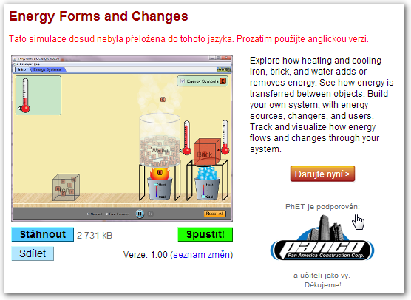
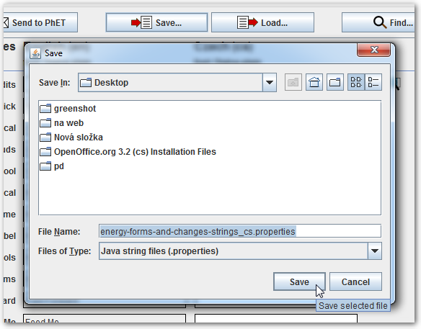
Uložení simulace k překladu
Kliknutím na tlačítko Stáhnout uložte soubor simulace do svého počítače. Nyní lze simulaci načíst do překladače. Soubor k překladu má název energy-forms-and-changes_en.jar, kde
_en … v angličtině,
_cz … v češtině.
České překlady lze také upravovat, jestliže je překlad nepřesný nebo dojde k aktualizaci simulace.
Obr. 9
Nechcete-li se k uložené simulaci „proklikávat“ uložte staženou simulaci do složky Dokumenty, případně zde vytvořte pro simulaci složku.
Simulaci můžete uložit na libovolné místo, ale utilita pro načtení simulace k překladu otevírá standardně složku Dokumenty.
Obr. 10

Slide 14
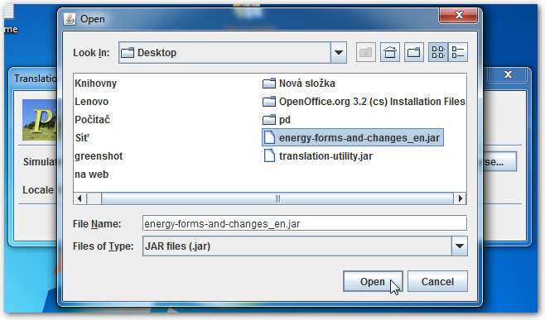
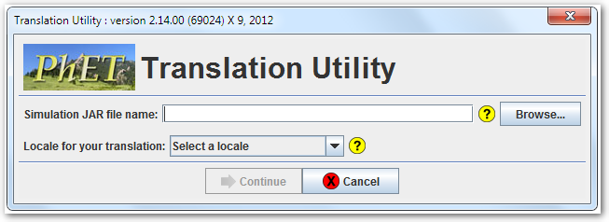
Načtení simulace
Po stažení utility je utilita připravena ihned ke spuštění (nemusí se instalovat). Poklepejte na její ikonu a utilita se spustí.
Kliknutím na tlačítko Browse… přejděte ke staženému souboru se simulací
a načtěte ji do prostředí překladače.
3
1
2
Obr. 11

Slide 15
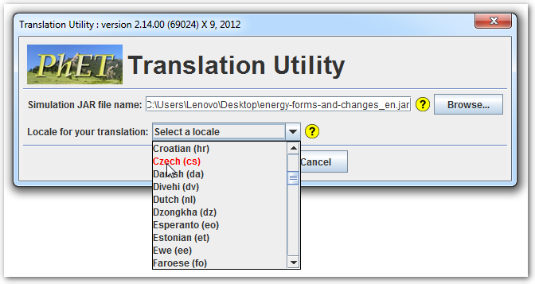
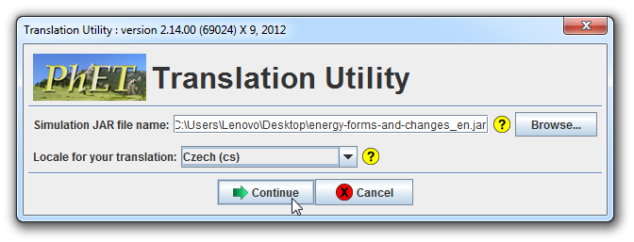
Nastavení češtiny (jazyka)
Po načtení souboru simulace zvolíme jazyk, do kterého budeme simulaci překládat a následně potvrdíme tlačítko Continue.
Obr. 12

Slide 16
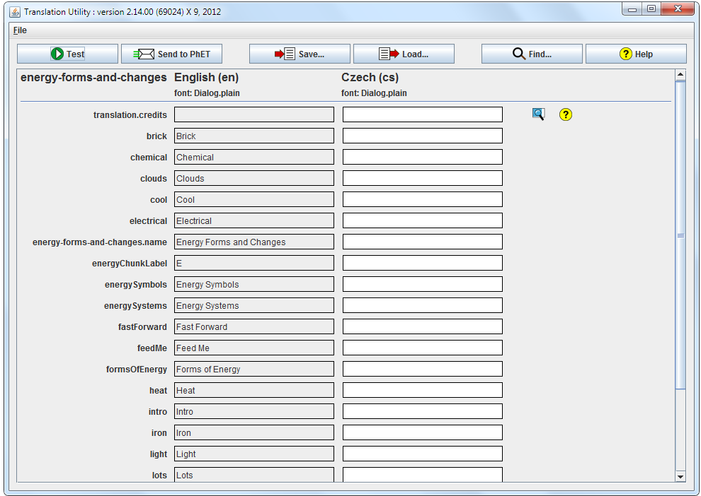
Prostředí utility
info k odeslání
uložení a načtení překladu
testování překladu
informace o překladateli
textová pole pro překlad
Obr. 13

Slide 17
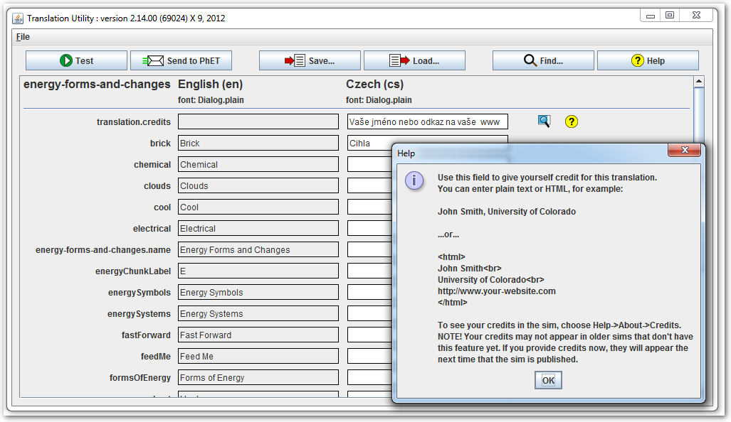
Překládáme
Obr. 14
Nyní přeložíme jednotlivé textové řetězce a doplníme své osobní údaje, popřípadě adresu svých webových stránek, jako překladatele simulace.
Při překladu průběžně práci ukládáme a testujeme.
Po dokončení překladu soubor s překladem odešleme, s průvodním textem v angličtině, na adresu phethelp@colorado.edu.

Slide 18
Překládáme
Obr. 15
Nyní přeložíme jednotlivé textové řetězce a doplníme své osobní údaje, popřípadě adresu svých webových stránek, jako překladatele simulace.
Při překladu průběžně práci ukládáme a testujeme.
Po dokončení překladu soubor s překladem odešleme, s průvodním textem v angličtině, na adresu phethelp@colorado.edu.

Slide 19
Uložení překladu
Ať již chceme uložit rozpracovanou práci nebo dokončený překlad stiskneme tlačítko Save…
Uložíme soubor, jeho název neměníme.
Zapamatujeme si, kde je soubor uložen.
Obr. 16

Slide 20
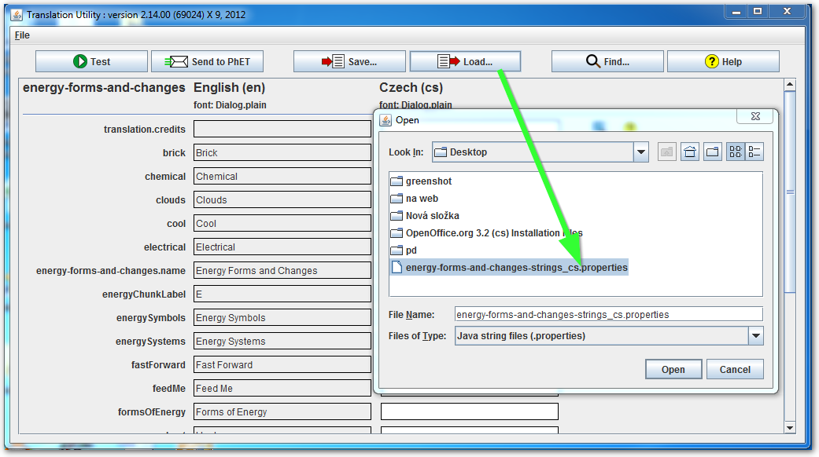
Pokračování v rozpracovaném překladu
Utilita pro překlad umožňuje uložit rozpracovaný překlad později se k němu vrátit.
Opětovné načtení rozpracovaného překladu.
Spustíme utilitu překladače.
Načteme zdrojovou simulaci, nastavíme češtinu.
Nyní přichází nový krok, nahrání dříve uloženého překladu.
Obr. 17

Slide 21
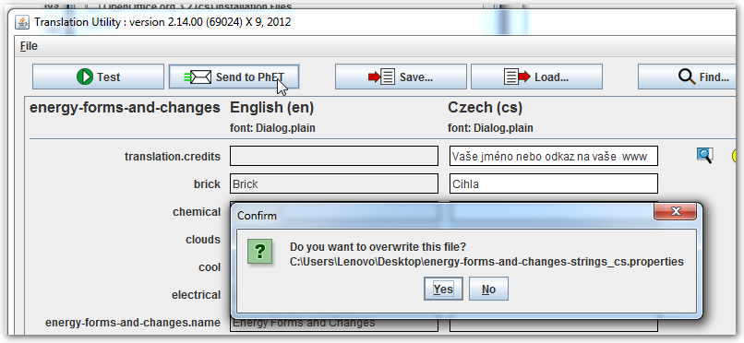
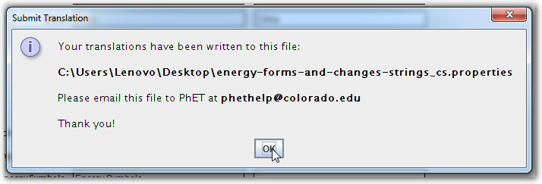
Odeslání překladu
Překlad odešlete ze své emailové schránky na adresu: phethelp@colorado.edu.
Při opakovaném ukládání jste dotázáni na přepsání souboru.
Obr. 18

Slide 22
Citace
Obr. 1 – 18 Obrázky archiv autora.
[1] Forces and Motion: Basics - Síla, Pohyb, Tření - PhET. UNIVERSITY OF COLORADO. PhET [online]. 2011 - 2013 [cit. 2013-04-01]. Dostupné z: https://phet.colorado.edu/cs/simulation/forces-and-motion-basics
Literatura
UNIVERSITY OF COLORADO. PhET: Interactive Interactive Simulations [online]. 2011 - 2013 [cit. 2013-04-01]. Dostupné z: https://phet.colorado.edu/

